Slide 1
SERVICIO NACIONAL DE APRENDIZAJE
Centro de Servicios Empresariales y Turísticos – CSET
Ficha 2993128

Slide 2
Gerson Levi Aza Ortiz
Perfil profesional: El tecnólogo ADSO se desempeñara desarrollando soluciones en el que prestara servicios personales como analista, diseñador y programador de software independiente o en proyectos específicos de acuerdo con la necesidad dl servicio, adquiriendo la capacidad de autoaprendizaje y la actualización de las nuevas tendencias del desarrollo de software en el mercado, al tiempo que mejora la dinámica y economía del país.
Analistas

Slide 3

VIVA
Implementación de solución TIC de tipo software para la gestión y promoción de artesanías de comunidades indígenas colombianas a nivel internacional.
Notes:
Utilice esta diapositiva para incluir tablas y gráficos.
Los textos deben ir en azul (utilice el azul que aparece en la opciones de color de letra - -> colores recientes) en tipografía Arial.

Slide 4
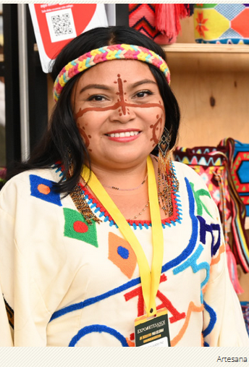
Introducción
Las artesanías Colombianas pertenecientes a comunidades étnicas cuentan a mano historias y conexiones con sus pueblos originarios.
Notes:
Utilice esta diapositiva para incluir tablas y gráficos.
Los textos deben ir en azul (utilice el azul que aparece en la opciones de color de letra - -> colores recientes) en tipografía Arial.

Slide 5
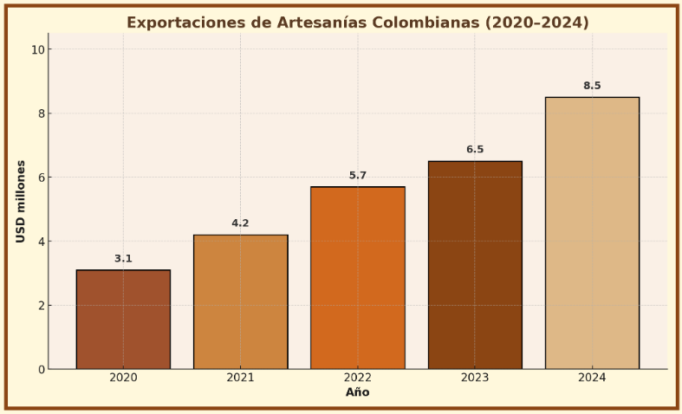
Justificación
A pesar del crecimiento de las exportaciones anuales, existen brechas que cubrir. Más del 82 % de los trabajadores indígenas en Latinoamérica están en la informalidad (OIT, 2023).
Notes:
Utilice esta diapositiva para incluir tablas y gráficos.
Los textos deben ir en azul (utilice el azul que aparece en la opciones de color de letra - -> colores recientes) en tipografía Arial.

Slide 6
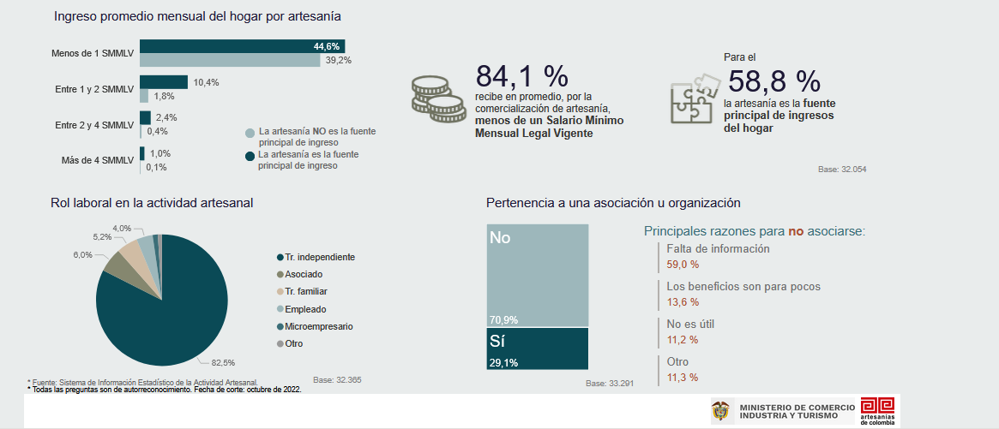
ESTADISTICA SOCIOECONOMICA DE LA POBLACIÓN ARTESANA DE COLOMBIA

Slide 7
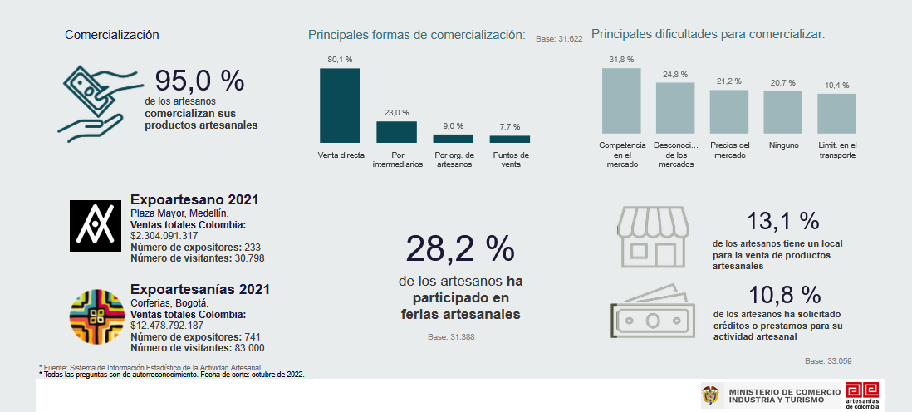
ESTADISTICA SOCIOECONOMICA DE LA POBLACION ARTESANA DE COLOMBIA

Slide 8

Definición del Problema
Incremento en la informalidad y en la vulnerabilidad económica de los artesanos indígenas, debido a la baja integración con plataformas digitales que promuevan la formalización, visibilidad y gestión empresarial de sus iniciativas productivas, lo que limita su participación en mercados estructurados y su acceso a oportunidades de desarrollo económico sostenible.
Notes:
Utilice esta diapositiva para incluir tablas y gráficos.
Los textos deben ir en azul (utilice el azul que aparece en la opciones de color de letra - -> colores recientes) en tipografía Arial.

Slide 9
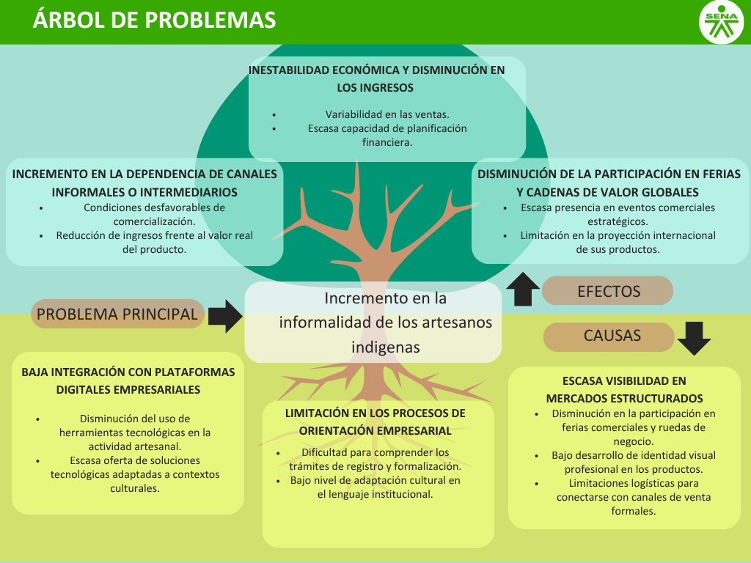

Slide 10
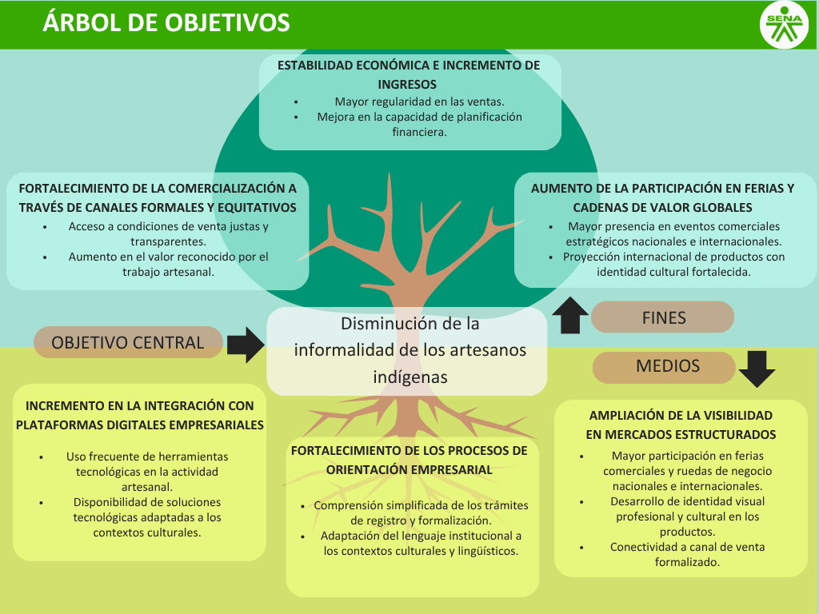

Slide 11
Facilitar el acceso de artesanos indígenas colombianos a la formalización y a mercados estructurados, mediante el desarrollo e implementación de una plataforma digital con herramientas de gestión, promoción comercial y acompañamiento empresarial, con el fin de mejorar sus condiciones económicas y fortalecer su inclusión empresarial.
Objetivo general
Notes:
Utilice esta diapositiva para incluir tablas y gráficos.
Los textos deben ir en azul (utilice el azul que aparece en la opciones de color de letra - -> colores recientes) en tipografía Arial.

Slide 12
Objetivos específicos
OE1: Identificar los requerimientos funcionales y no funcionales de los usuarios artesanos.
OE2: Modelar la estructura de datos necesaria para la gestión empresarial, visibilidad comercial y orientación jurídica.
OE3: Desarrollar los módulos funcionales de la solución
OE3.1: Desarrollar el módulo de gestión empresarial.
OE3.2: Desarrollar el módulo de visibilidad comercial.
OE3.3: Desarrollar el módulo de orientación jurídica y de formalización.
Notes:
Utilice esta diapositiva para incluir tablas y gráficos.
Los textos deben ir en azul (utilice el azul que aparece en la opciones de color de letra - -> colores recientes) en tipografía Arial.

Slide 13
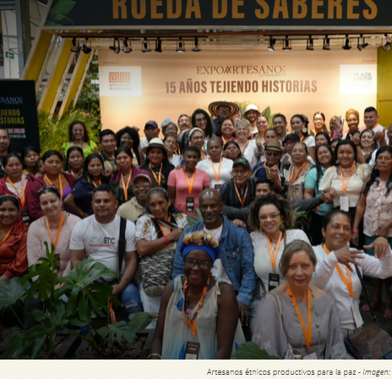
Marco Referencial
Artesanos étnicos productivos para la paz
Notes:
Utilice esta diapositiva para incluir tablas y gráficos.
Los textos deben ir en azul (utilice el azul que aparece en la opciones de color de letra - -> colores recientes) en tipografía Arial.

Slide 14
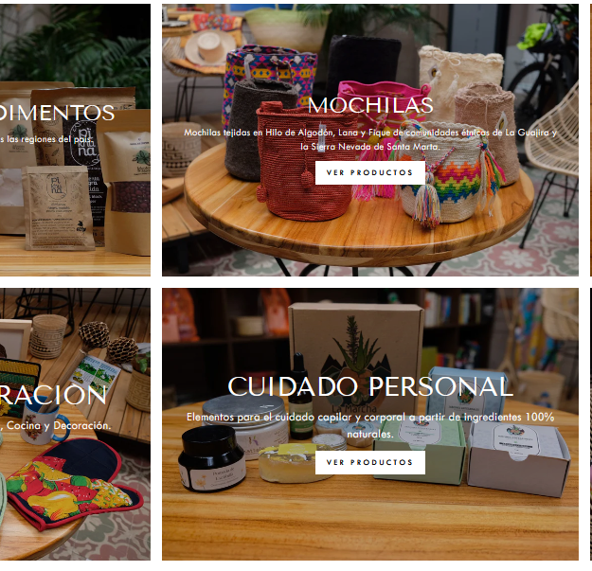
Marco Referencial
Latiendadelaempatia.com

Slide 15
Bibliografia
https://artesaniasdecolombia.com.co/PortalAC/C_sector/caracterizacion_81
https://www.colombiaproductiva.com/ptp-comunica/noticias/comunicadodiapueblosindigenas?utm_source=chatgpt.com

Slide 16


